Slide 1
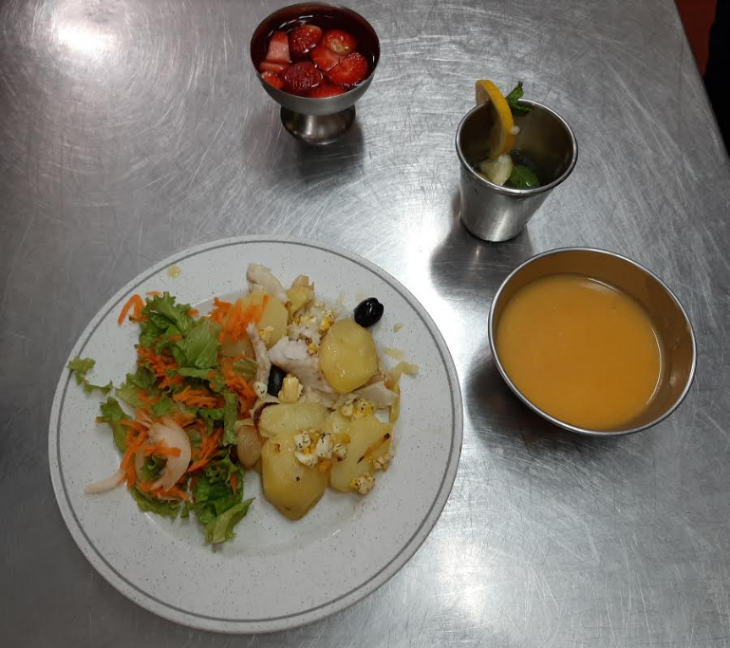
Eco- Ementa

Slide 2
CREME DE CENOURA E GENGIBRE
INGREDIENTES:
3 cenouras médias;
1 cebola;
3 batatas;
1 pedaço de cerca de 4 cm de gengibre;
azeite q.b.;
sal marinho q.b.;
1 dente de alho;
cebolinho.

Slide 3
PREPARAÇÃO:
Descascar e lavar os legumes;
Cortar as cenouras em pedaços pequenos e a couve, as cebolas e as batatas em pedaços médios.
Junte os legumes numa panela e cubra com água até ao nível dos legumes. Cozinhar durante 30 minutos em chama média.
Adicione sal marinho, um pouco de azeite e passe com a varinha mágica. Se necessário adicione um pouco de água, consoante a textura que queira obter, mais cremosa ou mais líquida.
Adicione 1 dente de alho ralado.
Rale o gengibre, num ralador mais fino, e esprema com as mãos a polpa que foi ralada. Pode espremer o sumo de gengibre diretamente na sopa.
Guarneça a sopa com cebolinho.

Slide 4
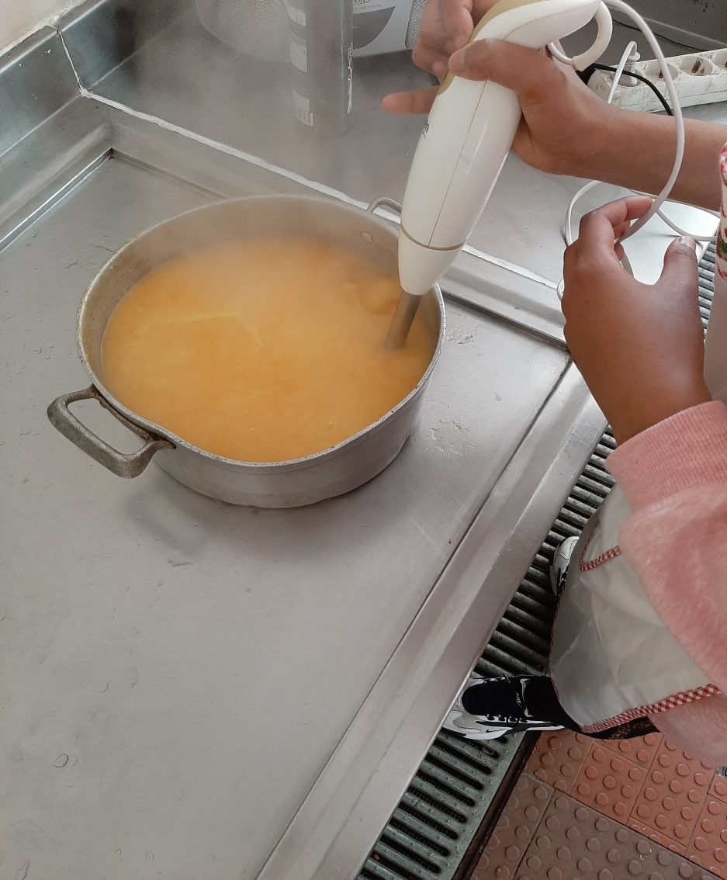
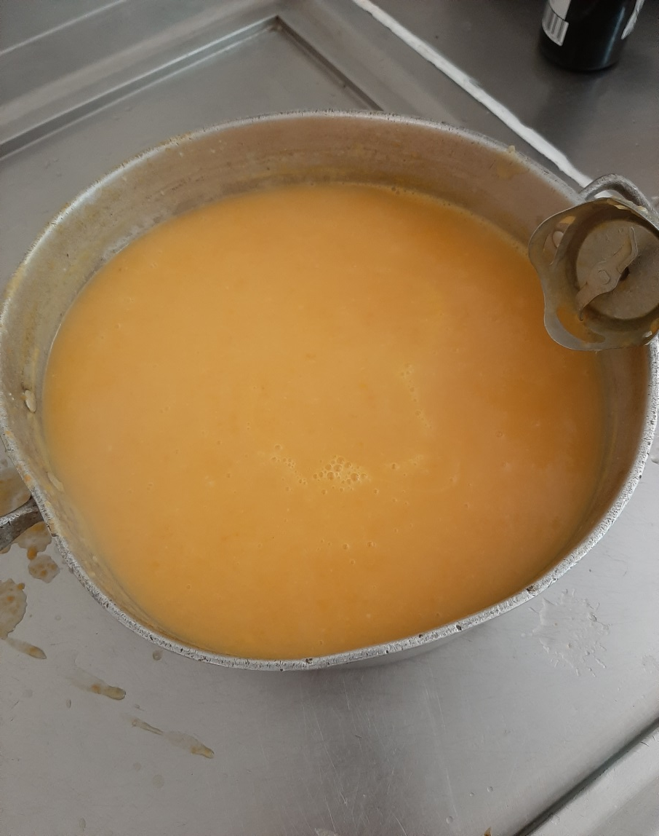

Slide 5
SALADA DE ALFACE, CEBOLA E CENOURA
INGREDIENTES:
2 cenouras médias;
1 alface pequena da horta da escola;
1 cebola;
Sumo de limão a gosto;
Sal fino q.b.;
Azeite qb..

Slide 6
PREPARAÇÃO:
Descasque as cenouras e passe-as no ralador;
Lave a alface e corte-a em pedaços;
Descasque a cebola e corte pedaços bem finos em meia lua;
Junte os ingredientes e tempere a gosto.

Slide 7
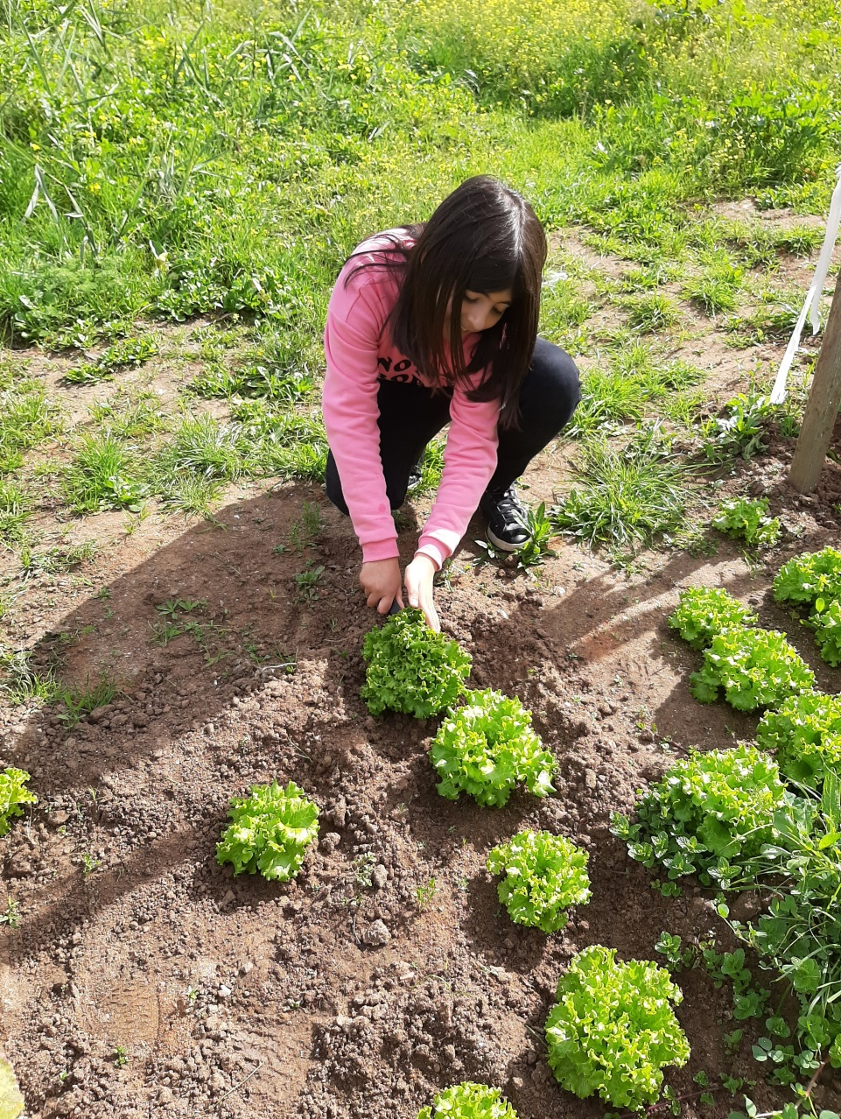
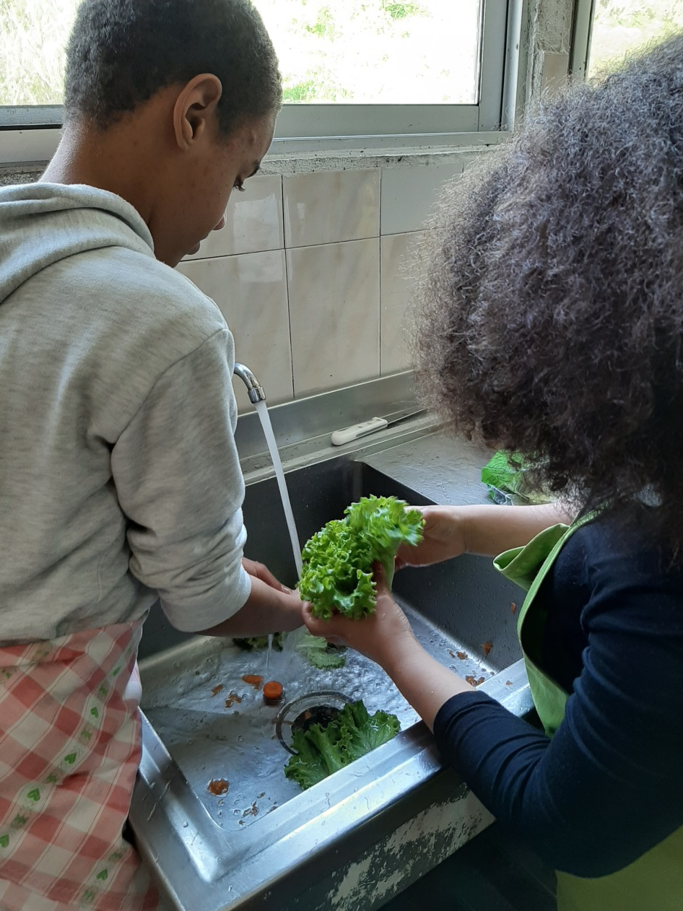

Slide 8
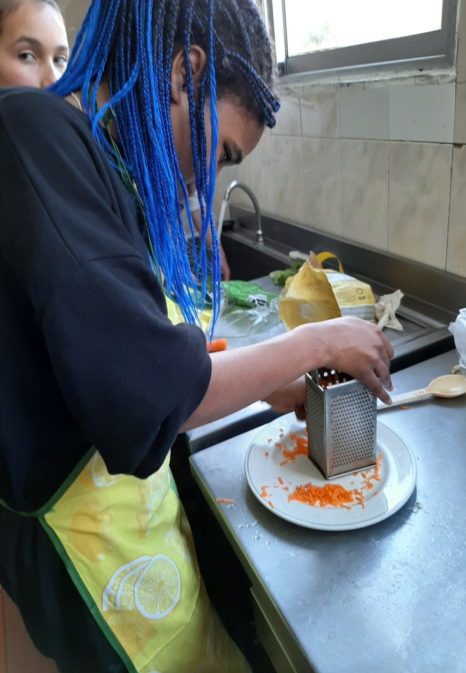
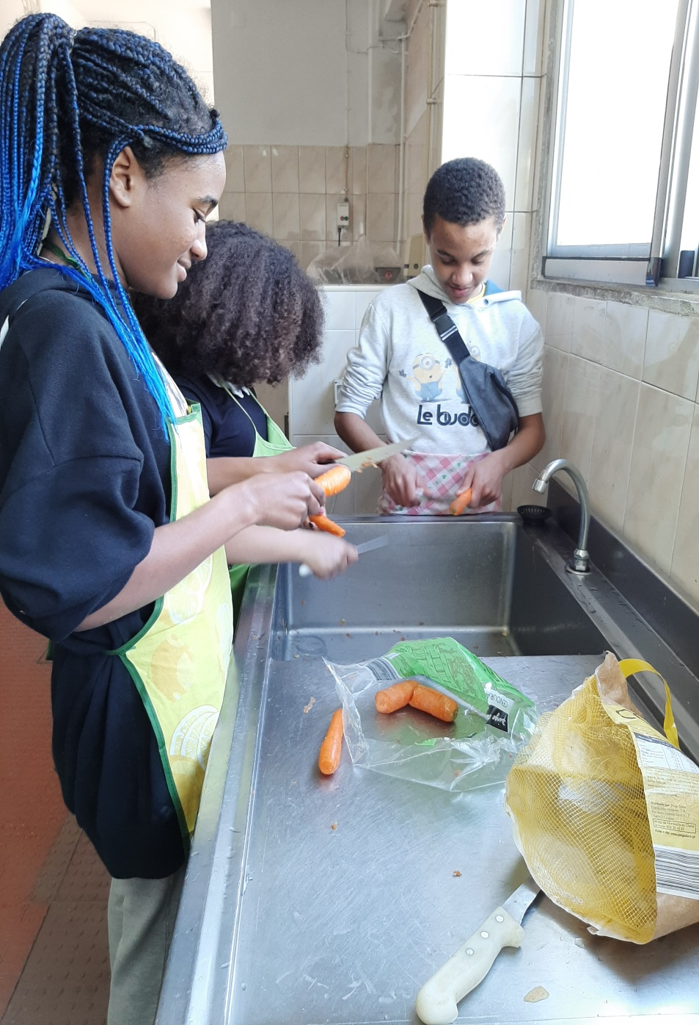

Slide 9
FILETES À GOMES DE SÁ
INGREDIENTES:
800 gramas de filetes de pescada;
500g de batatas;
1 folha de louro;
2 cebolas;
3 dentes de alho;
2 ovos cozidos;
1, 5 dl de azeite;
1 raminho de salsa picada;
8 Azeitonas pretas.

Slide 10
PREPARAÇÃO:
Ferva água temperada com um pouco de sal; junte os filetes; deixe-os cozer durante dois minutos e reserve-os à parte depois de escorridos;
Descasque e corte as cebolas em meias luas finas e pique os alhos. Coloque a cebola e o alho em azeite com uma folha de louro, tempere com sal e cozinhe até amaciar;
Corte as batatas em quartos de lua e deite-as para uma frigideira. Junte metade da cebola, a salsa picada e misture delicadamente;

Slide 11
Coloque metade das batatas num tabuleiro de louça e sobreponha os filetes;
Cubra com as restantes batatas, e cebola em sobra e leve ao forno pré-aquecido, até ficar douradinho.
Sirva polvilhado com o ovo cozido picado, salsa e azeitonas.

Slide 12
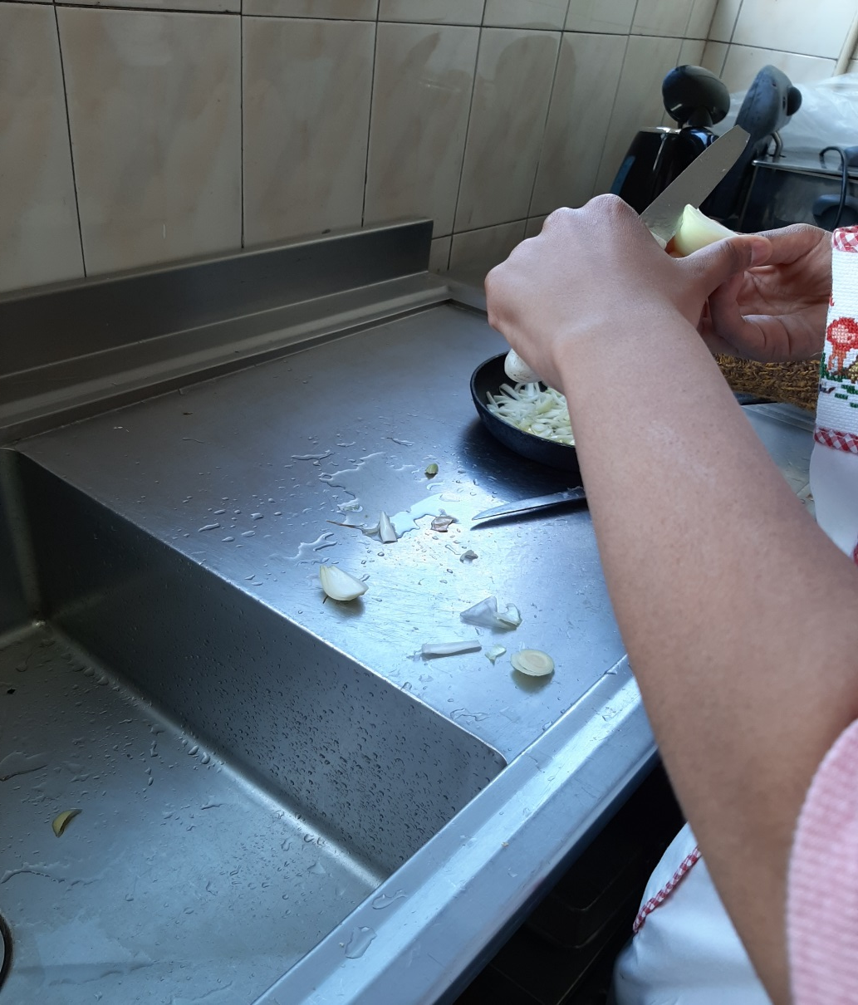
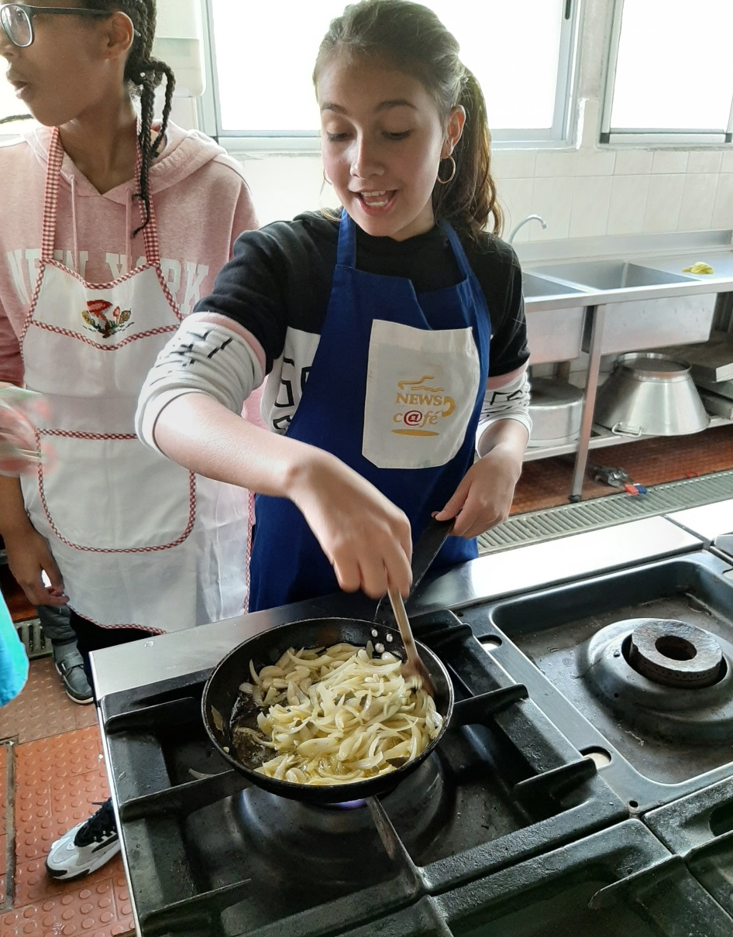

Slide 13
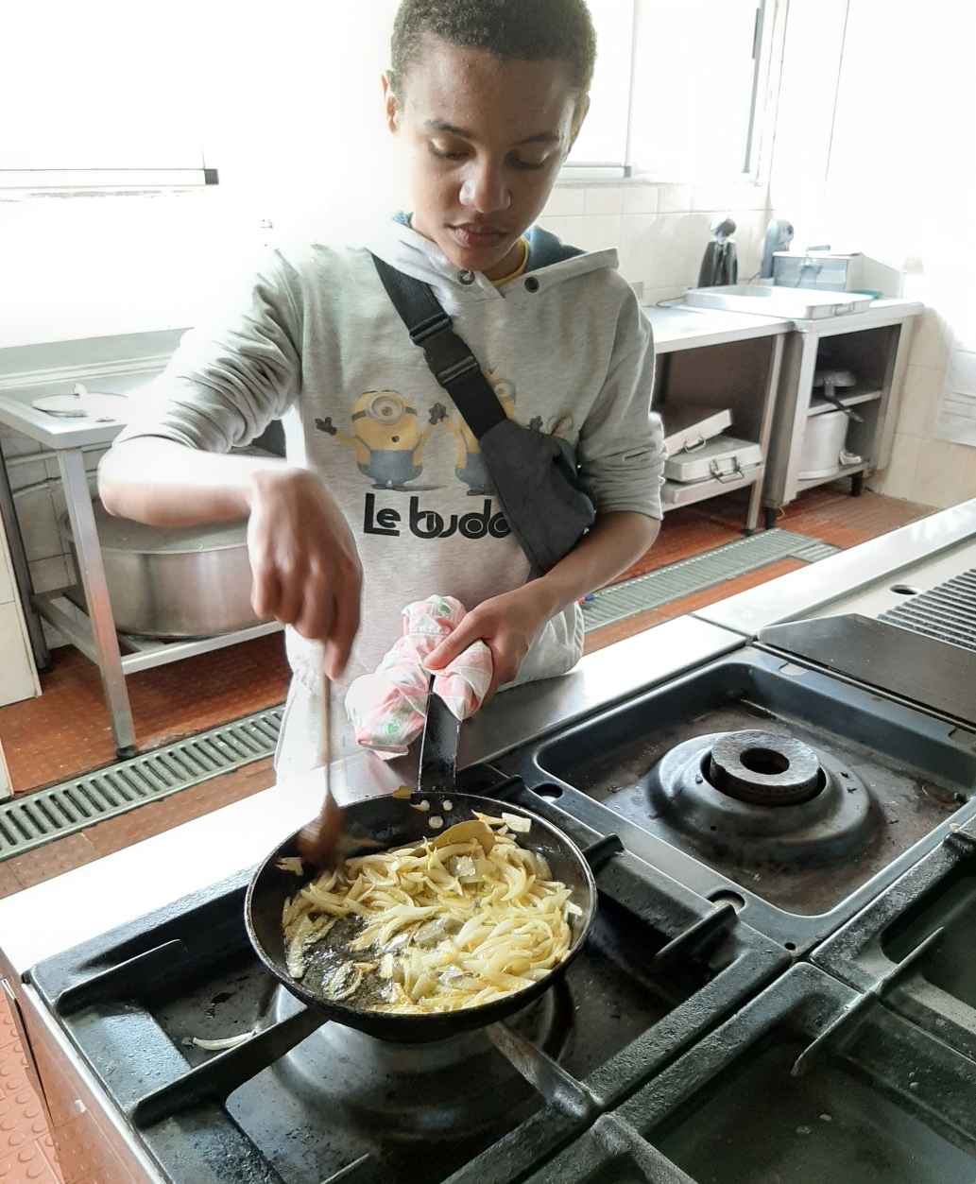
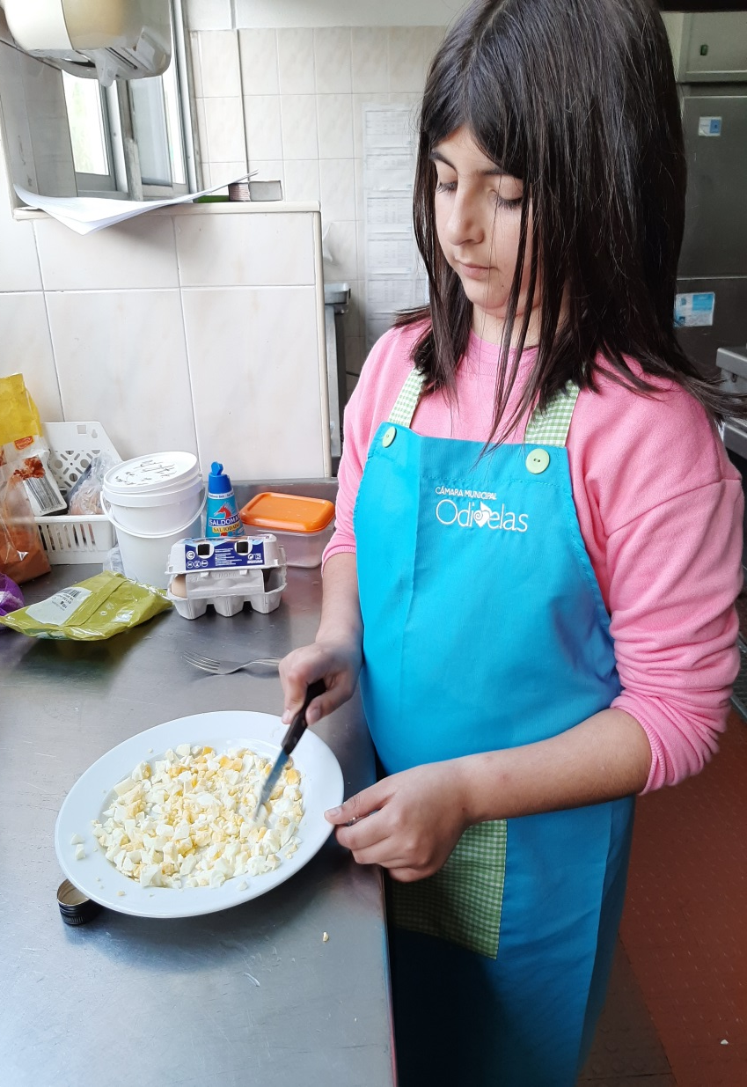

Slide 14
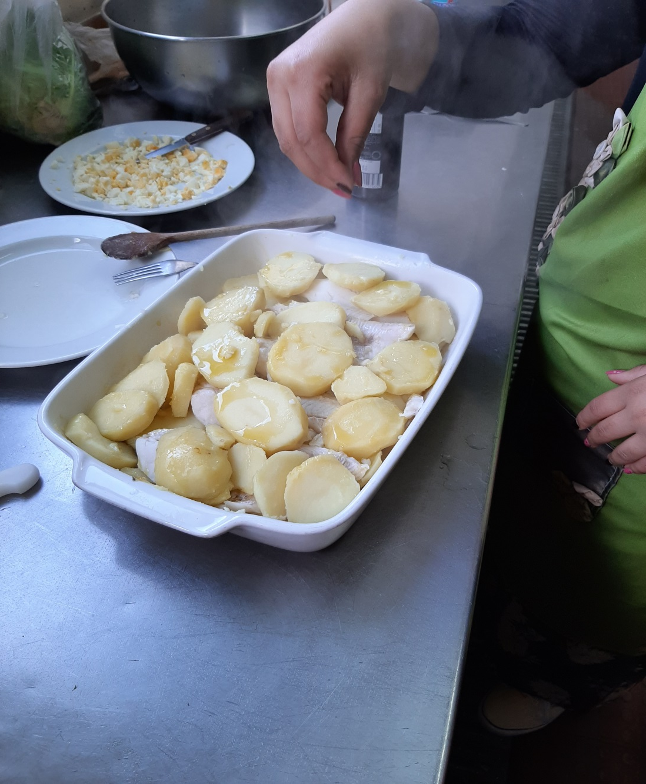
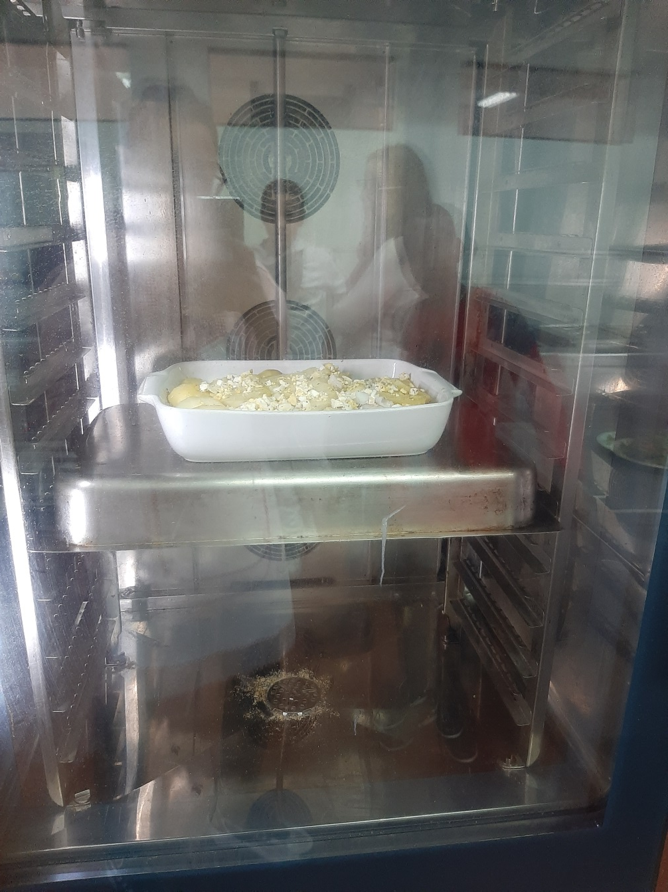

Slide 15
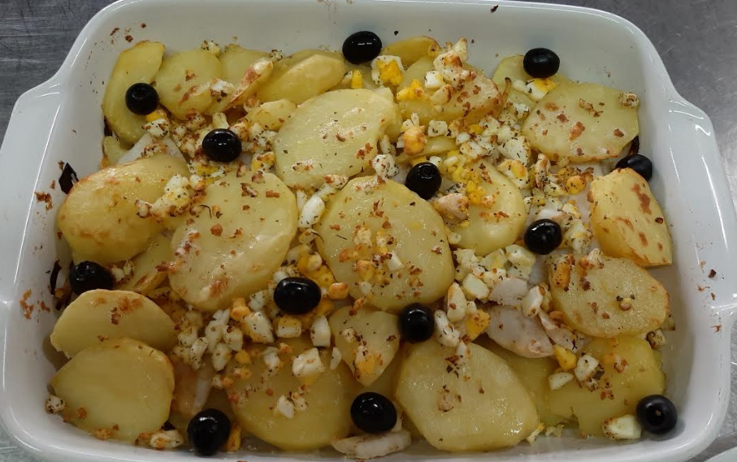

Slide 16
DELÍCIA DE MORANGO
INGREDIENTES:
500ml de água;
Uma saqueta de gelatina de morango;
85g de morangos.

Slide 17
PREPARAÇÃO:
Ferva 1/4 litro de água e junte suavemente o conteúdo da saqueta de gelatina;
Vá mexendo devagar até o pó de gelatina ficar bem dissolvido;
Junte 1/4 litro de água fria ao preparado;
Misture tudo muito bem;
Coloque em taças individuais morangos cortados em pedaços pequenos;
Junte-lhes o preparado de gelatina e coloque as taças no frigorífico até solidificar.

Slide 18
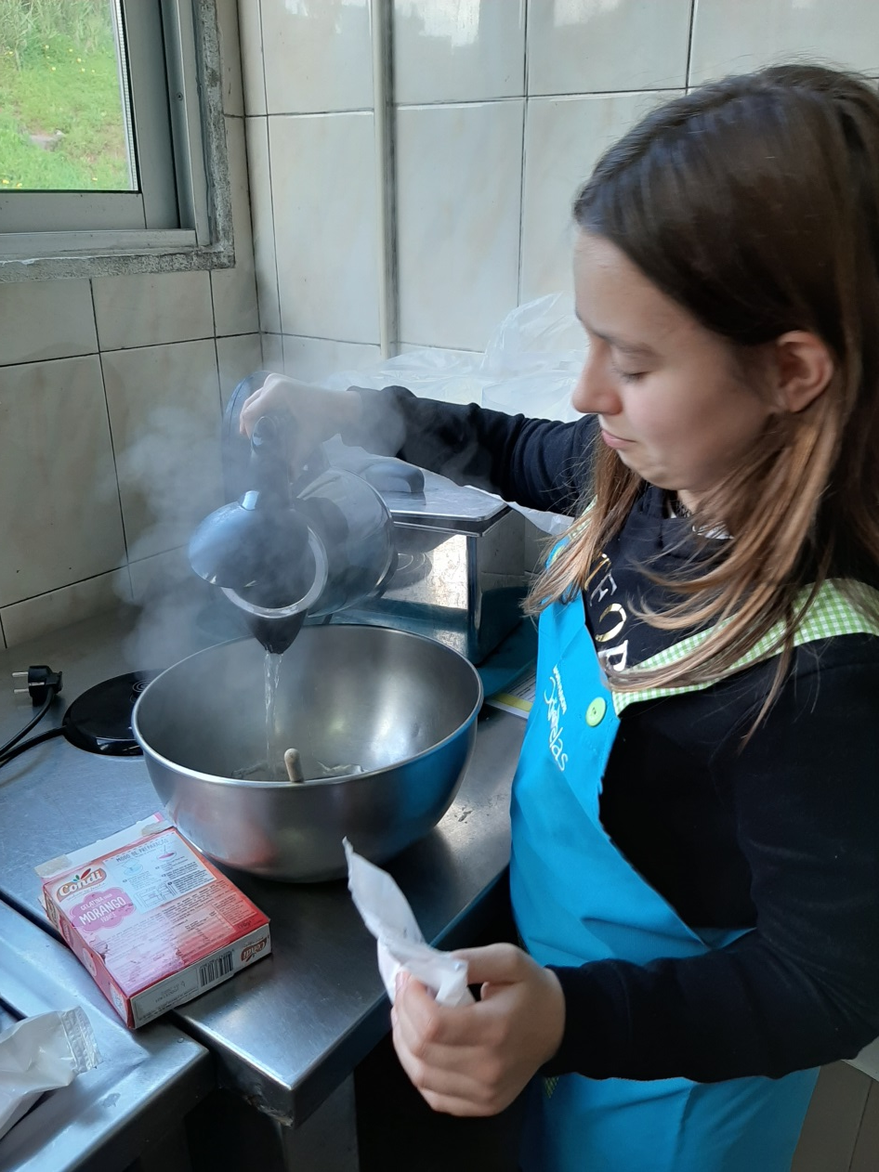
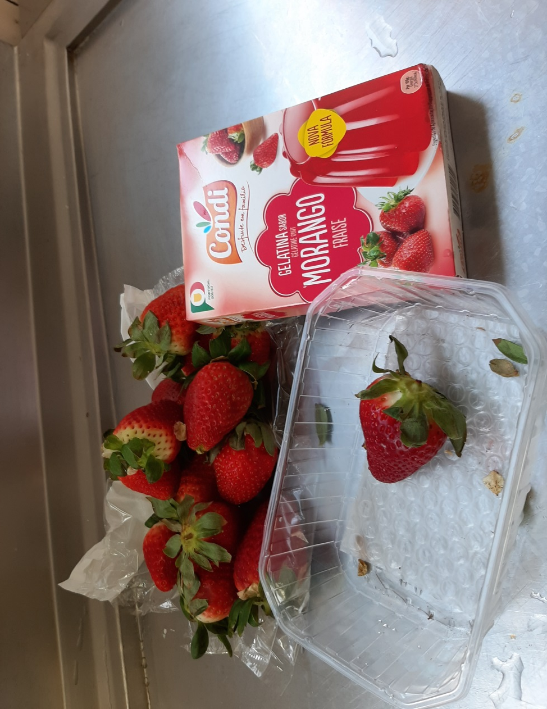

Slide 19
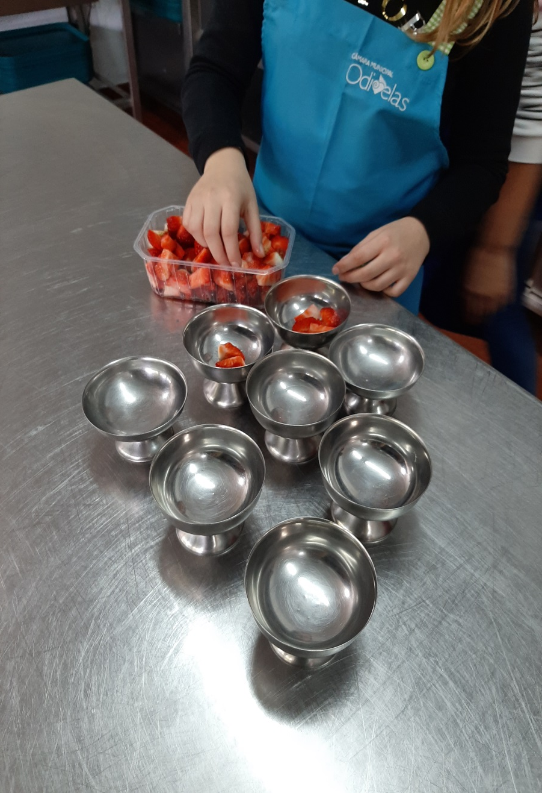
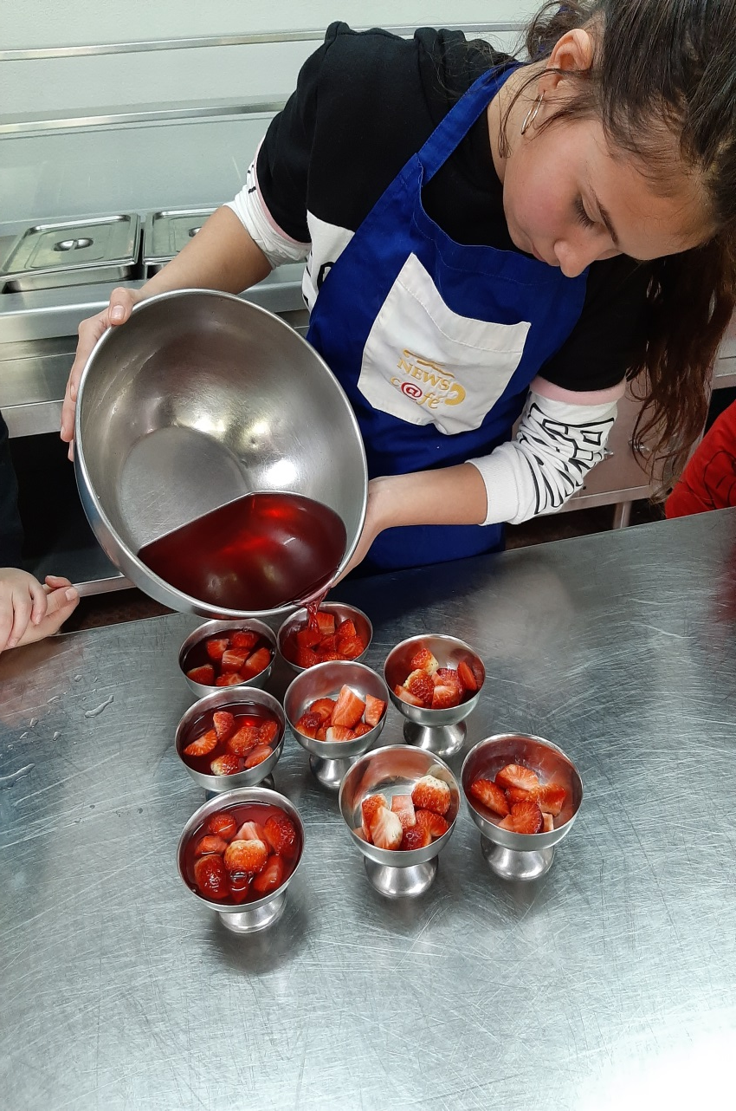

Slide 20
REFRESCO DE LIMÃO E HORTELÃ
INGREDIENTES:
Dois limões;
Um raminho de hortelã;
Açúcar q.b.;
1l de água.

Slide 21
PREPARAÇÃO:
Corte os limões a meio e esprema o sumo para uma jarra;
Junte-lhe a água e adoce a gosto;
Acrescente folhas de hortelã q.b.

Slide 22
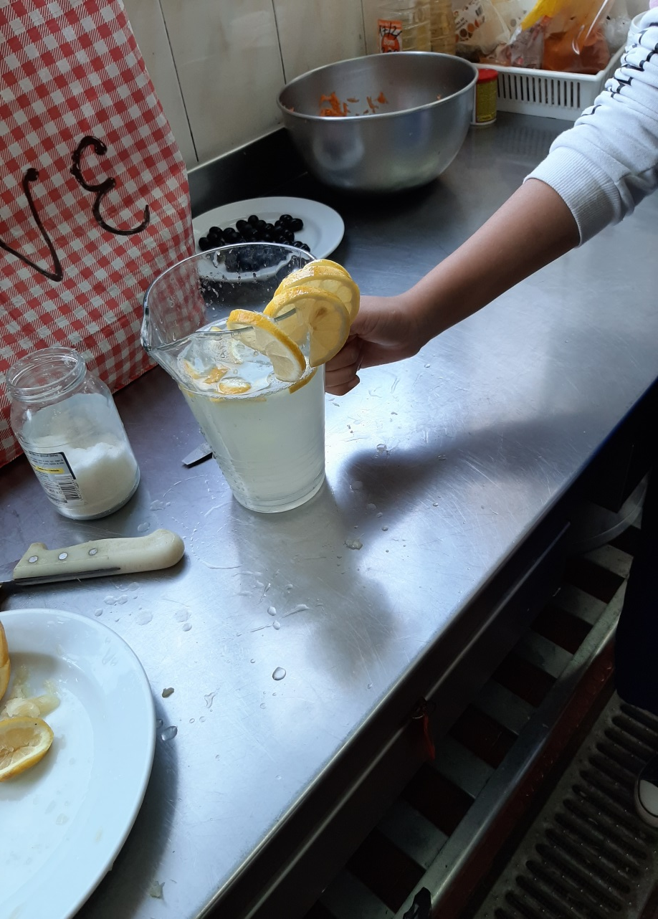
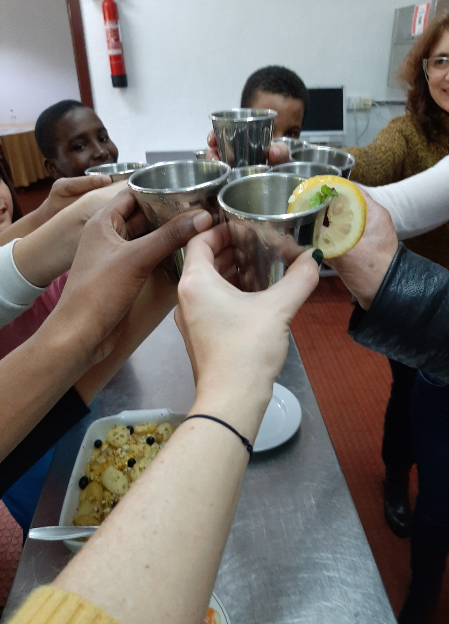

Slide 23
Bom apetite!

